Slide 1



PRÉSENTATION
stage d'ingénieur
Préparé par
Encadrant Académique
Mohamed Wassim Ennar
Zoulaikha Ouali
Entreprise d'accueil
Encadrant Entreprise
Designet Web Agency
Hadhemi Ben Yahia
TWIN | 2024 -2025
Notes:
Nom du projet (backend) :
Le nom du projet analysé. Dans ce cas, il s'agit d'un projet appelé "backend."
Statut de qualité (Passé) :
Indique si le projet répond aux critères de qualité définis dans les "Quality Gates" de SonarQube. "Passé" signifie que le projet respecte ces critères.
Bugs (20, Note : C) :
Représente le nombre de bugs détectés dans le code. Un bug est un problème qui peut entraîner un comportement incorrect ou inattendu de l'application. La note (C) indique le niveau de gravité ou d'importance des bugs, avec des notes allant de A (excellent) à F (mauvais).
Vulnérabilités (0, Note : A) :
Indique le nombre de vulnérabilités de sécurité trouvées dans le code. Avoir 0 vulnérabilité est idéal, et la note (A) signifie qu'il n'y a aucun risque de sécurité détecté.
Points chauds examinés (0.0 %, Note : E) :
Représente le pourcentage de "hotspots" (zones critiques) qui ont été examinés pour des problèmes de sécurité. Un pourcentage de 0,0 % et une note (E) suggèrent qu'aucune attention n'a été accordée à ces zones critiques, ce qui peut être préoccupant.
Code Smells (330, Note : A) :
Les "code smells" désignent des éléments de code qui pourraient être améliorés, mais qui ne sont pas nécessairement des bugs. Ils peuvent rendre le code difficile à lire ou à maintenir. Un nombre de 330 code smells avec une note (A) signifie qu'ils sont à un niveau acceptable, mais des améliorations sont possibles.
Couverture (11.3 %, Note : E) :
Indique le pourcentage de code qui est couvert par des tests automatisés. Une couverture de 11,3 % est assez faible et la note (E) suggère qu'il y a un besoin d'améliorer les tests pour assurer une meilleure fiabilité du code.
Duplications (26.5 %, Note : E) :
Montre le pourcentage de code qui est dupliqué dans le projet. Un pourcentage de 26,5 % indique une quantité significative de code redondant, ce qui peut compliquer la maintenance. La note (E) indique que cela nécessite une attention particulière pour réduire la duplication.
Lignes de code (22k) :
Indique le nombre total de lignes de code dans le projet, ici 22 000 lignes. Cela donne une idée de la taille du projet et du volume de code à analyser.
Langages (HTML, JavaScript) :
Spécifie les langages de programmation utilisés dans le projet. Dans cet exemple, le projet utilise HTML et JavaScript.

Slide 2
PLAN DE LA PRÉSENTATION
>
INTRODUCTION
>
CADRE DE PROJET
>
ANALYSES ET SPECIFICATIONS DES BESOINS
>
CONCEPTION
>
REALISATION
>
CONCLUSION ET PERSPECTIVES
2

Slide 3


INTRODUCTION
4
3

Slide 4

CADRE DU PROJET
4
4

Slide 5
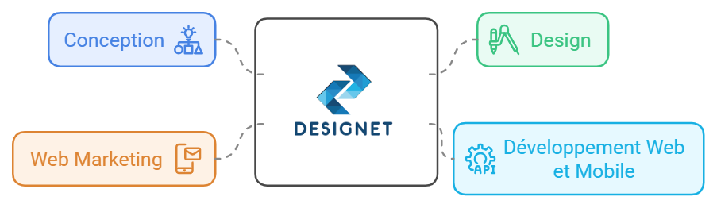
ORGANISME D’ACCUEIL
Agence web Tunisienne de Conseil et de Communication en Multimédia
Designet Web Agency
4
5

Slide 6
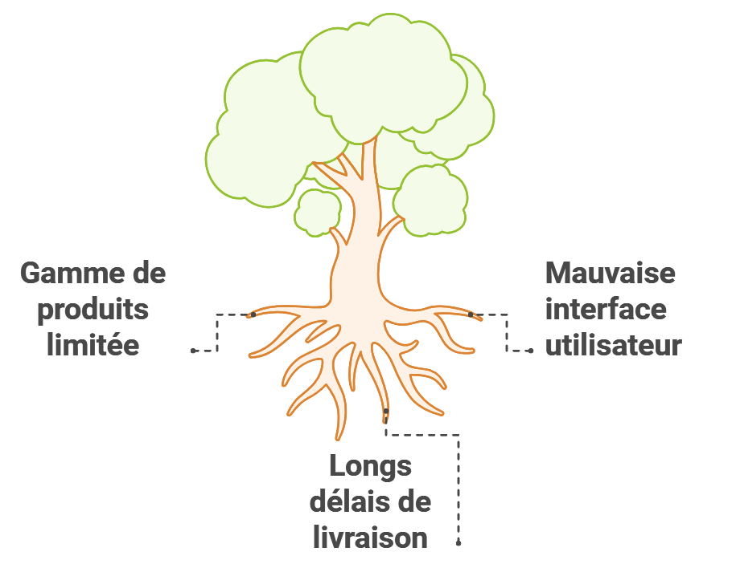
ETUDE DE L’EXISTANT
4
6

Slide 7
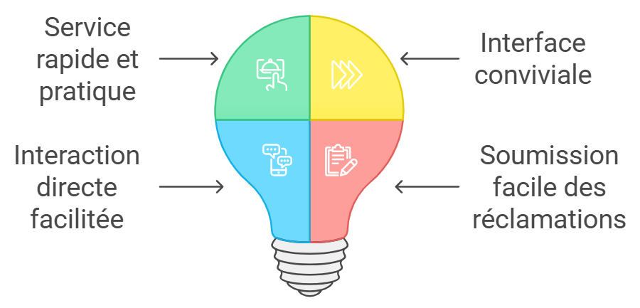
SOLUTION PROPOSÉE
4
7

Slide 8

ANALYSES ET SPÉCIFICATIONS DES BESOINS
4
8

Slide 9
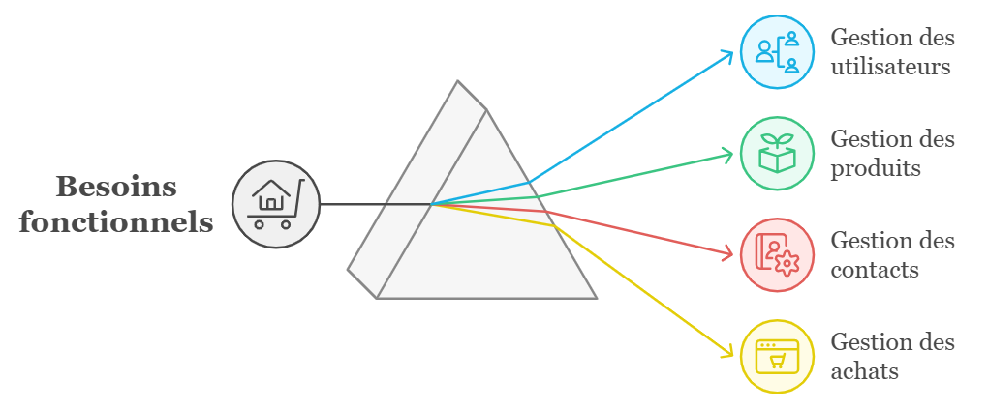

Besoins Fonctionnels
4
9

Slide 10
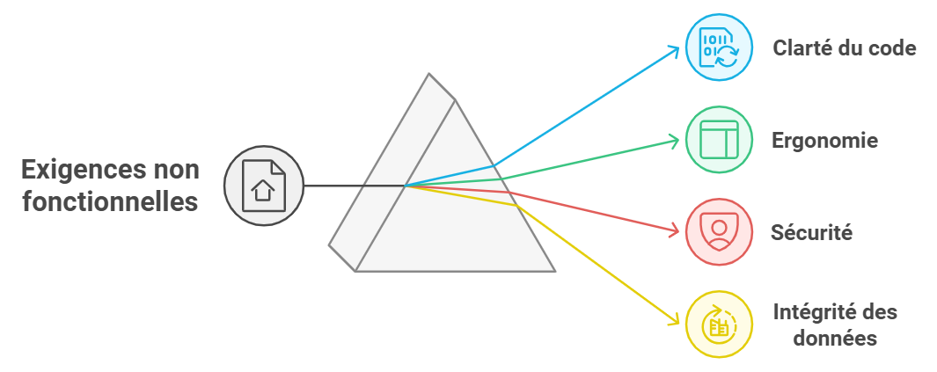
Besoins Non Fonctionnels
4
10

Slide 11
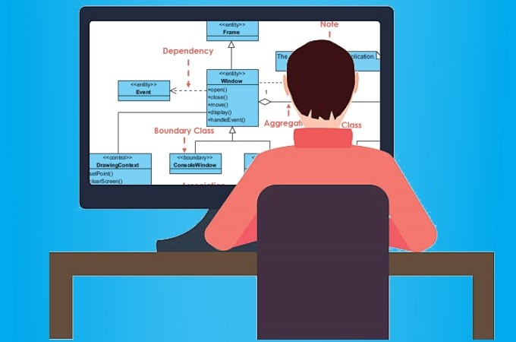
CONCEPTION
4
11

Slide 12
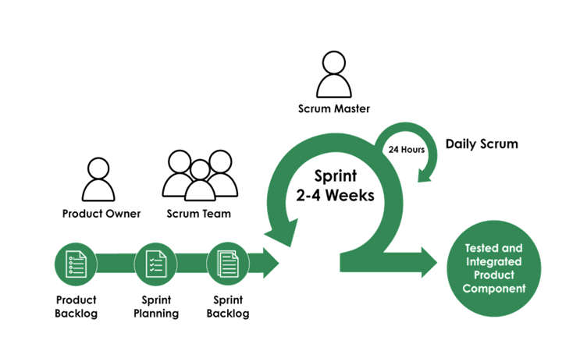
MÉTHODOLOGIE DE TRAVAIL
Augmenter la productivité
Meilleure visibilité sur l'avancement
4
12

Slide 13
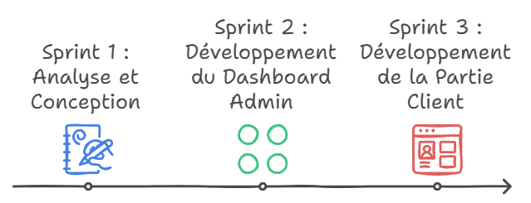
PLANIFICATION DES SPRINTS
4
13

Slide 14
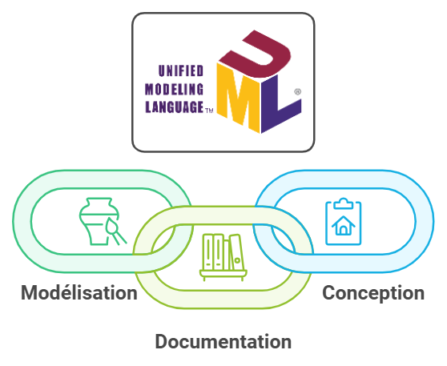
UML
4
14

Slide 15
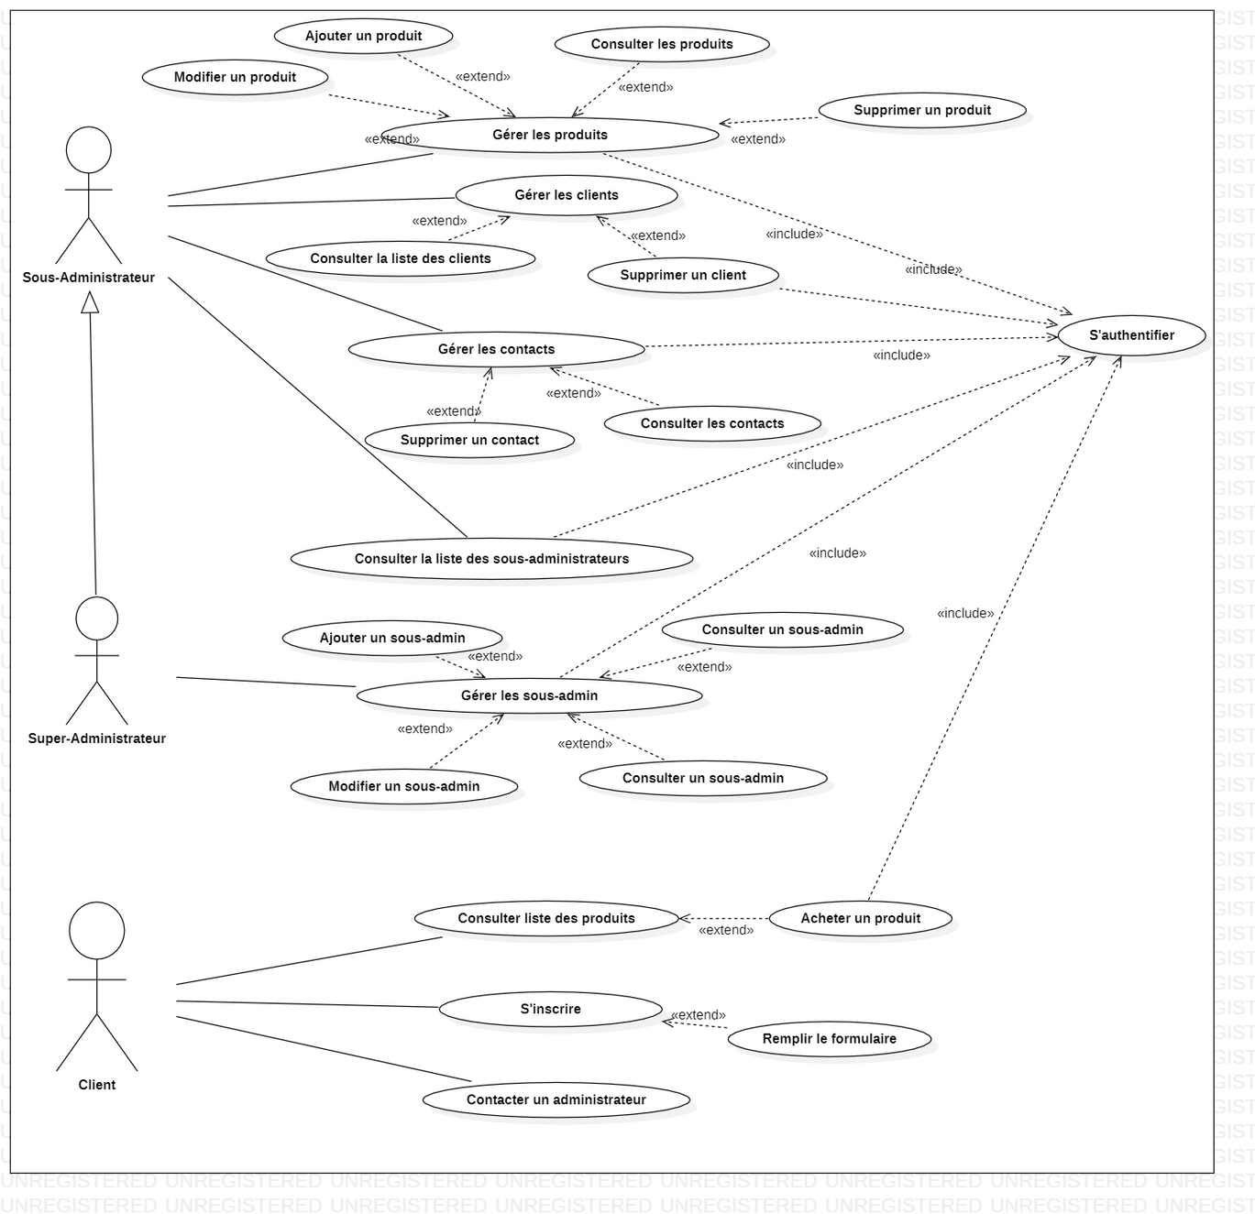
DIAGRAMME DE CAS D’UTILISATION
4
15

Slide 16
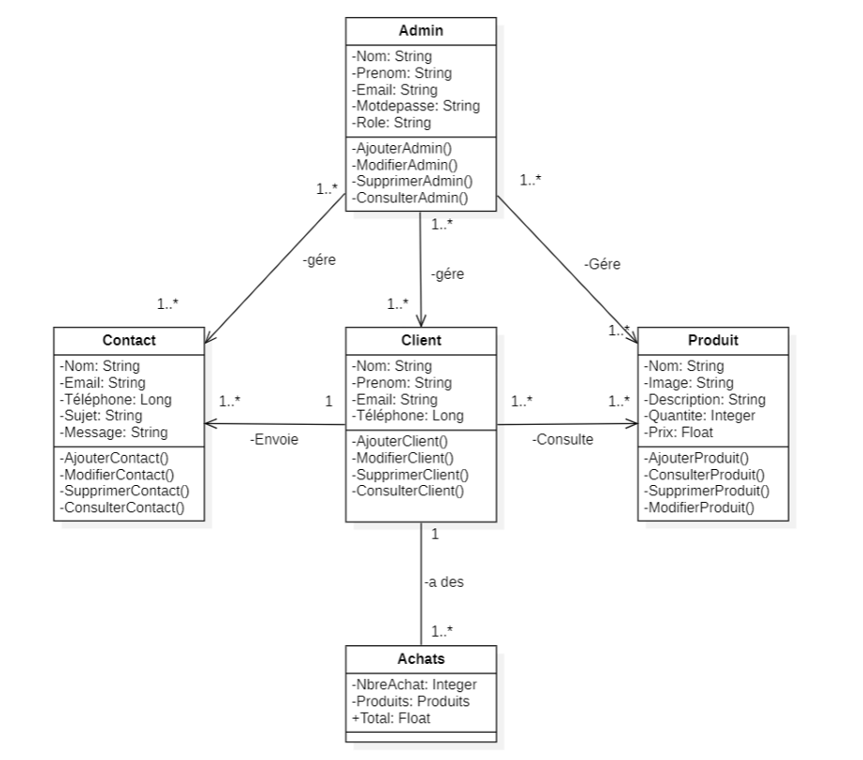
DIAGRAMME DE CLASSE
4
16

Slide 17

RÉALISATION
4
17

Slide 18
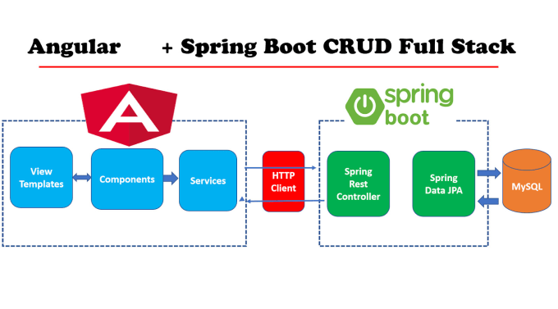
ARCHITECTURE DE L’APPLICATION
4
18

Slide 19




OUTILS UTILISÉS
4
19

Slide 20




TECHNOLOGIES UTILISÉES
4
20

Slide 21
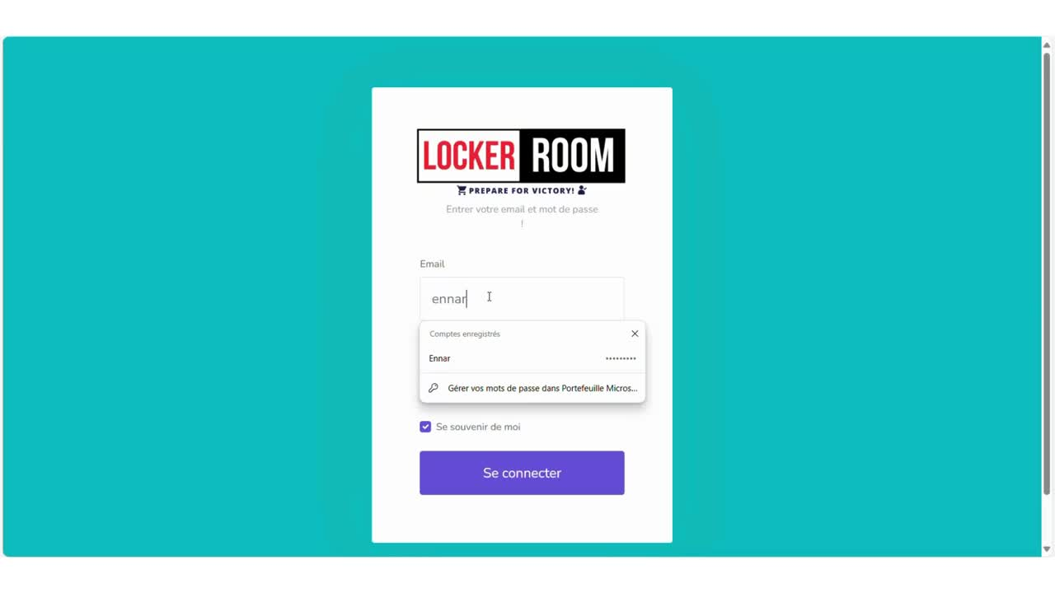
VIDÉO DÉMONSTRATIVE
4
210

Slide 22
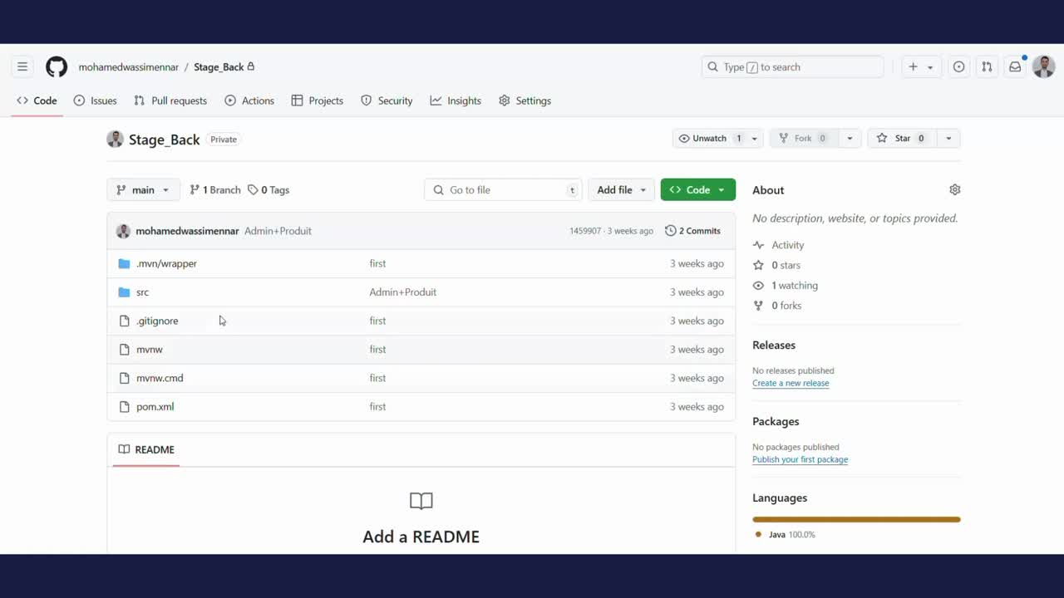
VIDÉO DÉMONSTRATIVE
4
210

Slide 23

CONCLUSION ET PERSPECTIVES
4
22

Slide 24
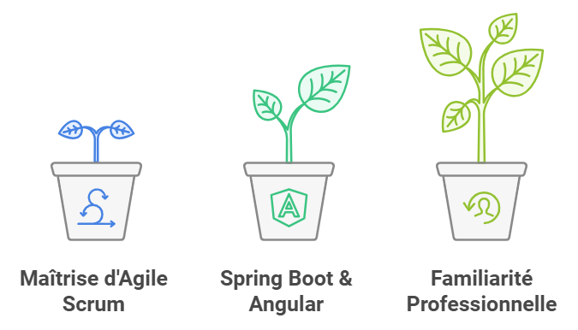
CONCLUSION
4
23

Slide 25
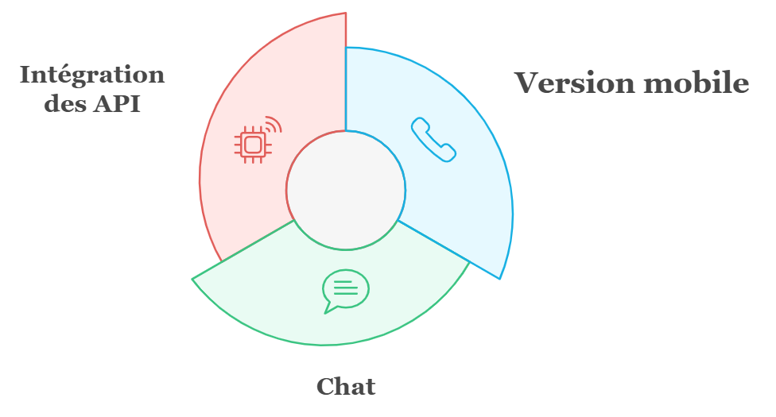
PERSPECTIVES
4
24

Slide 26





MERCI POUR VOTRE
ATTENTION

